Slide 1

Universidade Federal de Minas Gerais
Programa de Pós-Graduação em Engenharia Elétrica
Comparação de algoritmos para resolução de estruturas de redes bayesianas
Equipe: Fernanda Rodrigues Macedo, Itallo Guilherme Machado e
Rafael Bambirra Pereira
Professores: Eduardo Gontijo Carrano, Michel Bessani
Planejamento e Análise de Experimentos- PPGEEE

Slide 2
Sumário
Descrição do problema
Redes bayesianas
Algoritmos de otimização
Teste de hipótese
Coleta dos dados
Análise exploratória
Análise estatística
Conclusões
Discussão sobre possíveis limitações do estudo e sugestões de melhoria

Slide 3
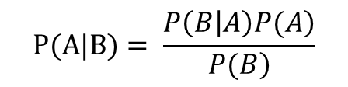
Redes bayesianas
$$P(A|B)= \frac{\left.P\left(B | A\right)P(A\right)}{\left.P(B\right)}$$
Grande importância prática em diversos campos.
Em geral é mais fácil deduzir a probabilidade observando um efeito, dado uma causa.
Por exemplo muito aplicada na área da saúde, onde hipótese é uma proposição no domínio do conhecimento (uma doença por exemplo) e a evidência é a observação de algumas condições(um sintoma por exemplo).

Slide 4
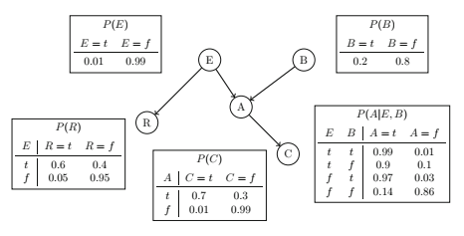
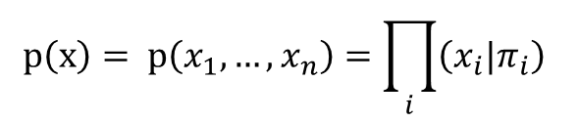
Redes bayesianas
$$p\left(x\right)= p\left(x_{1},…,x_{n}\right)=\prod_{i}{\left(x_{i}|π_{i}\right)}$$
[1]J. Pearl, Probabilistic Reasoning in Intelligent Systems: Networks, Amsterdam: Elsevier, 1988.

Slide 5
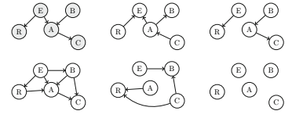
Redes bayesianas
[2] M. Scanagatta, A. Salmerón et F. Stella, «A survey on Bayesian network structure learning from data,» Progress in Artificial Intelligence, 2019

Slide 6
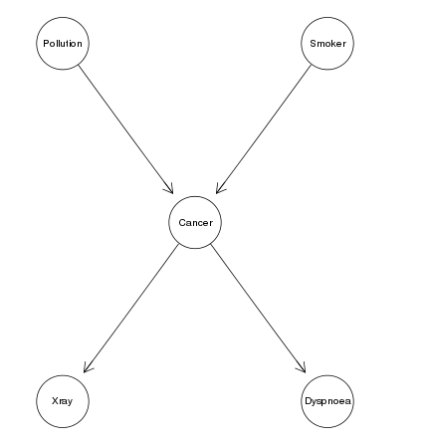
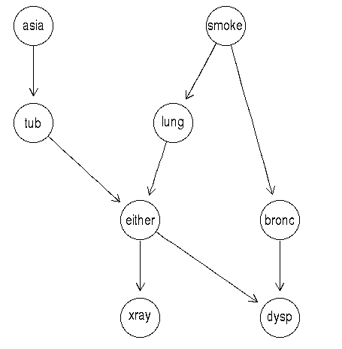
Redes bayesianas
Cancer Asia
[3] http://www.bnlearn.com/bnrepository/

Slide 7
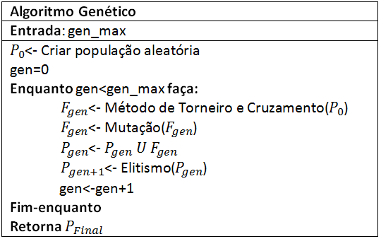
Algoritmo

Slide 8
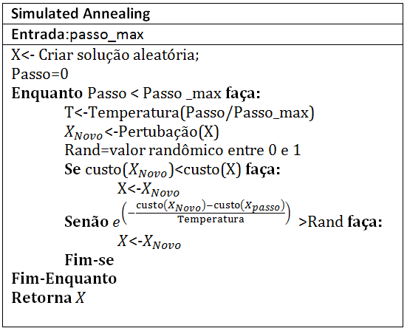
Algoritmo

Slide 9
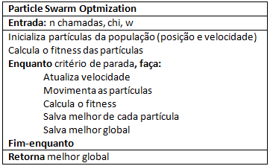
Algoritmo

Slide 10

Teste de hipótese
O teste de hipótese foi definido como:
$$\{\begin{matrix}{ H}_{0}:π_{i}=0, ∀i=1,…,a \\ H_{1}: ∃τ_{i}≠0\end{matrix}$$

Slide 11
Coleta dos dados
Para a análise experimental foi utilizado os dados obtidos na execução dos três algoritmos – 20000 avaliação de função objetiva;
Definição de mesmo número de chamada de função e de dados para alimentar o algoritmo.

Slide 12
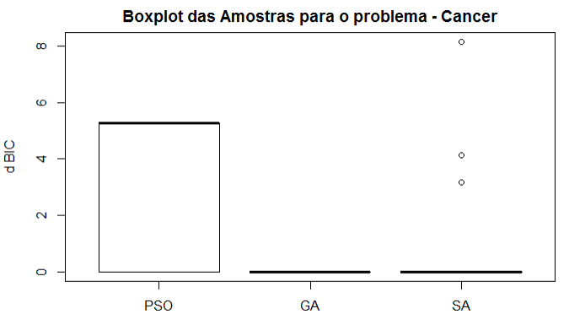
Análise exploratória
Essa análise teve como objetivo extrair informações relevantes a partir de cada amostra.

Slide 13
Análise exploratória

Slide 14
Análise exploratória
Teste de normalidade dos dados - shapiro.test;
Teste variância dos dados - fligner.test;

Slide 15
Análise exploratória
Os seguintes parâmetros experimentais são usados para o teste câncer:
n = 30;
delta = 1;
potencia = 0.8;
alfa = 0.01.
Os seguintes parâmetros experimentais são usados para o teste Ásia:
n = 30;
delta = 13;
potencia = 0.8;
alfa = 0.01.

Slide 16
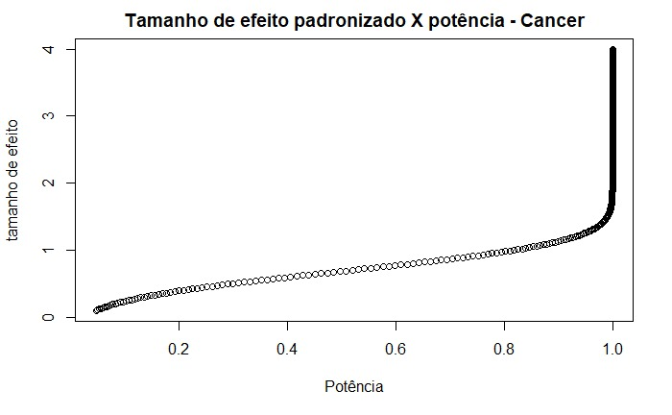
Análise exploratória
Avaliação do Tamanho de Efeito x Potência

Slide 17
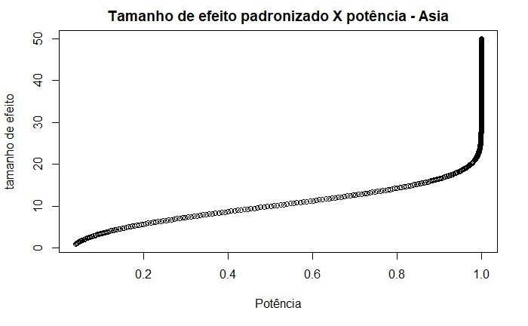
Análise exploratória
Avaliação do Tamanho de Efeito x Potência

Slide 18
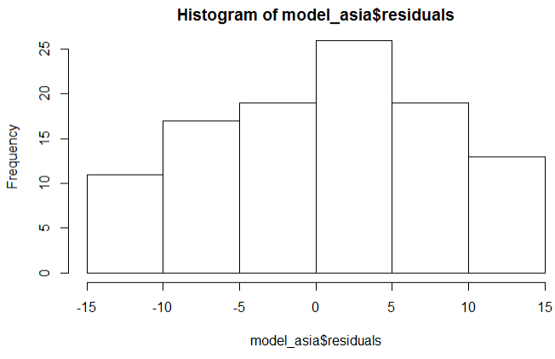
Análise estatística

Slide 19
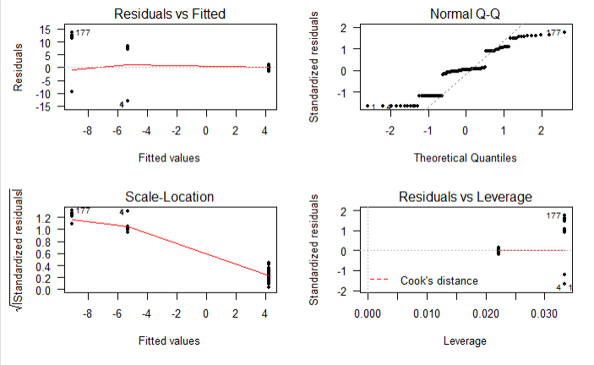
Análise estatística

Slide 20
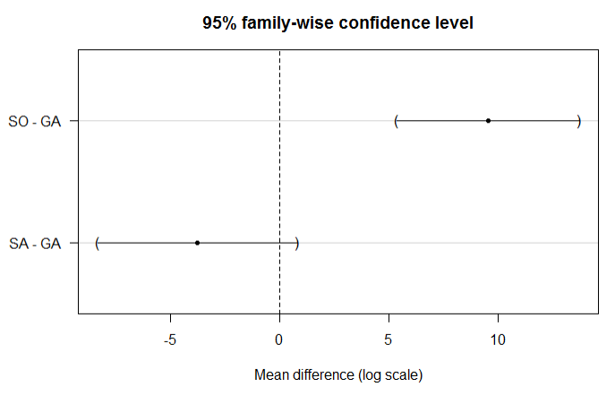
Análise estatística

Slide 21
Conclusões
PSO pior desempenho;
Evidência forte suficiente para distinguir o GA do AS;
Portanto o desempenho médio dos algoritmos não apresenta diferenças significativas.

Slide 22
Discussão sobre possíveis limitações do estudo e sugestões de melhoria
Uma limitação do estudo é o tempo necessário para geração de um grande número de amostras;
Aumento do número de amostras;
Aumentar a complexidade do problema.

Slide 23
Referências
Campelo, Felipe. 2015. “Lecture Notes on Design and Analysis of Experiments.” https://github.com/ fcampelo/Design-and-Analysis-of-Experiments.
Sheskin, David J. Handbook of parametric and nonparametric statistical procedures. Chapman and Hall/CRC, 2003.

Slide 24

Obrigado!
Perguntas?

